Slide 1


Model, DAO e repository
Daniel Queiroz

Slide 2
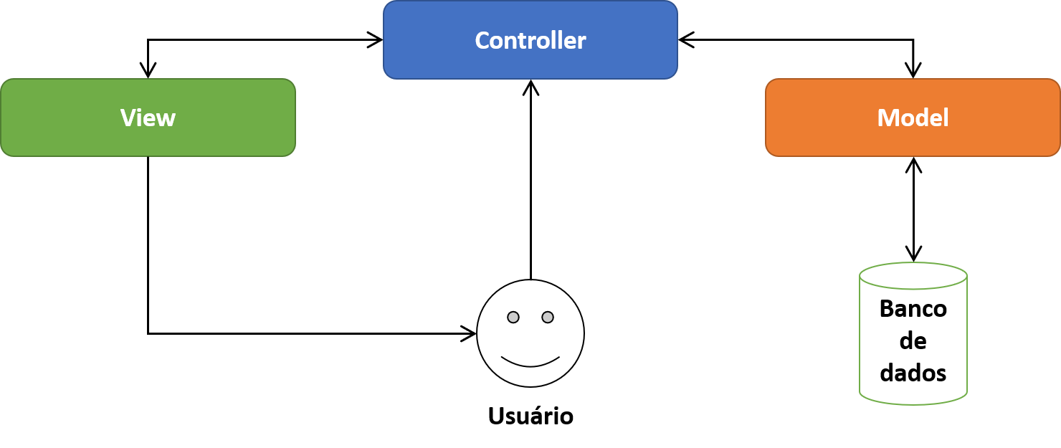
Estrutura MVC
MODEL
VIEW
CONTROLLER

Slide 3
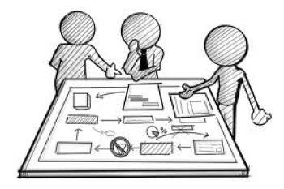
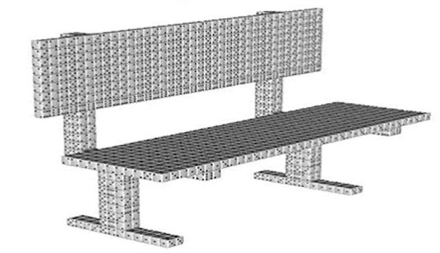
Responsabilidades da camada MODEL
Padronização de dados.
Comunicação com o Banco de dados.
Validações.

Slide 4

DAO x Repository

Slide 5

Para descobrirmos como funciona vamos utilizar um exemplo

Slide 6

Contexto
Problema : Gabriela era uma pequena mocinha que esquecia o nome dos seus bichinhos de pelúcia, e sempre que esquecia ela recorria ao seu pai para perguntar. O pai para tentar ajudar a filha a decorar gostava de sempre manter os mesmos nomes, então decidiu criar um programa para registrar os nomes devido ao crescimento da quantidade de “polvinhos”.

Slide 7
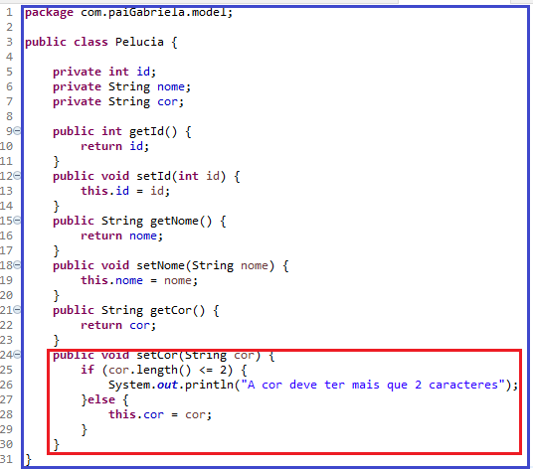
Padronização e Validação
Padronização.
Validação.

Slide 8

Agora eu preciso ir ao banco de dados buscar minhas informações

Slide 9
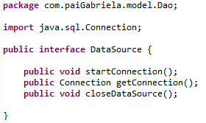
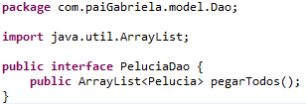
Aqui entra o DAO Data Access Object que está dentro do MODEL
Interface responsável pela conexão com o Banco
Interface responsável pela parte de Query

Slide 10
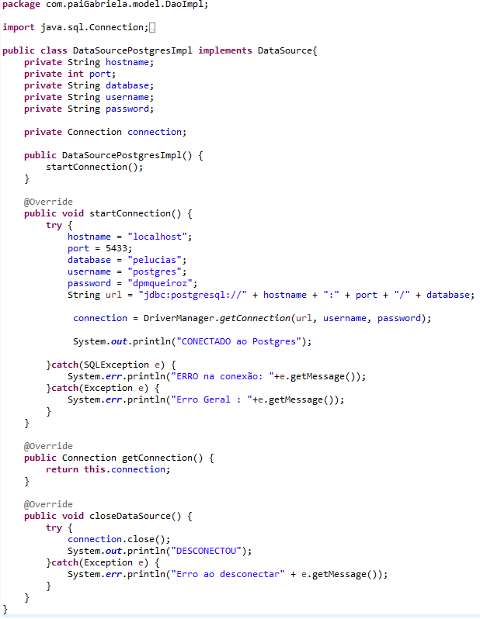
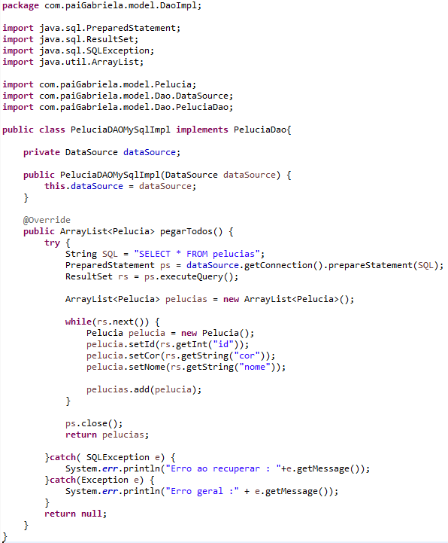
Implementação das interfaces

Slide 11
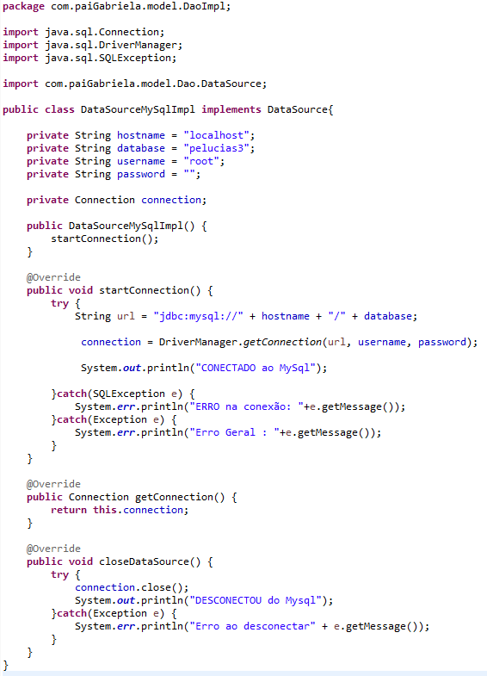
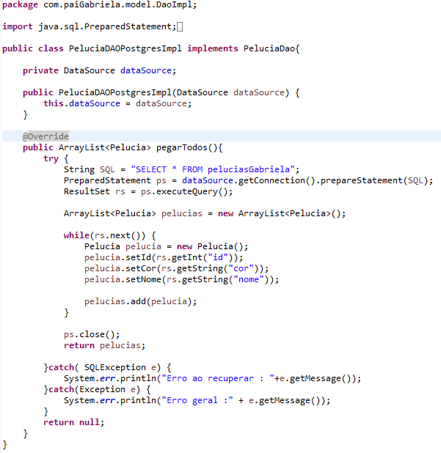
Implementação das interfaces

Slide 12
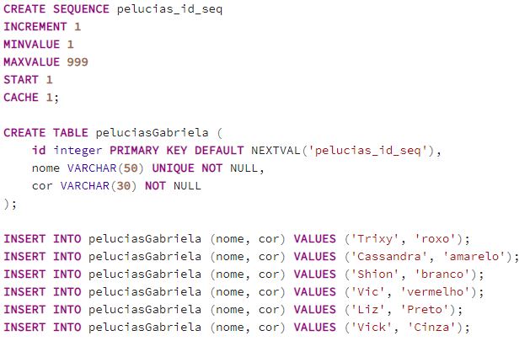
Banco de dados onde serão buscado os dados

Slide 13
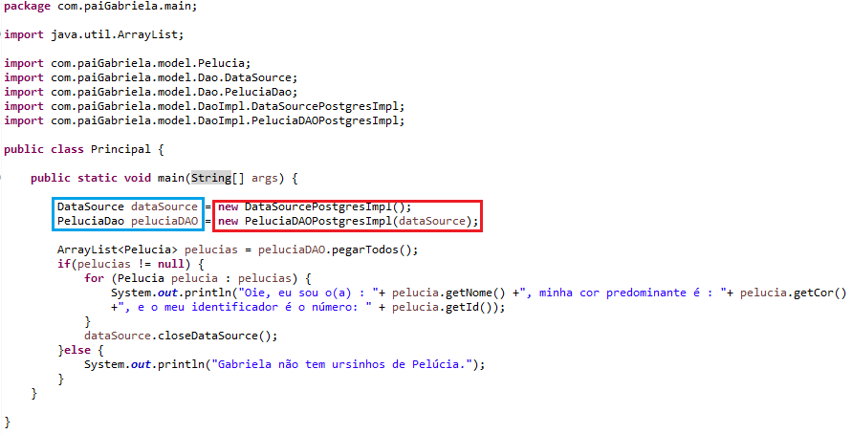

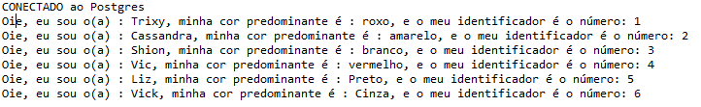
Classe principal utilizando Postgres
Resultado da execução

Slide 14
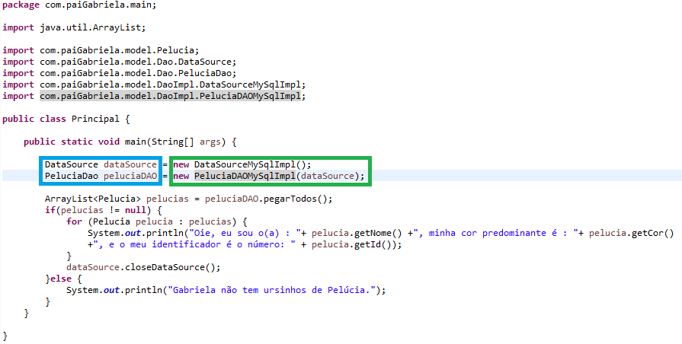
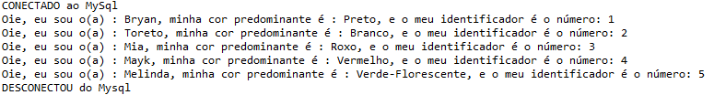
Classe principal utilizando MySql
Resultado da execução

Slide 15
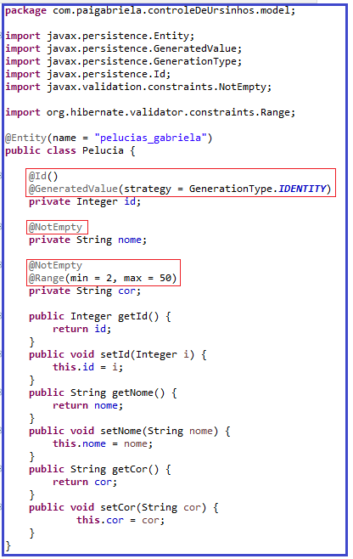
Agora vejamos utilizando o Repository
Padronização.
Validação.

Slide 16
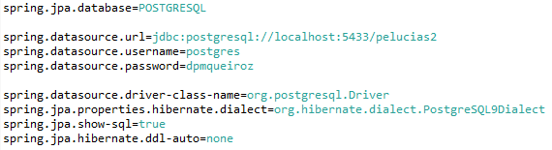
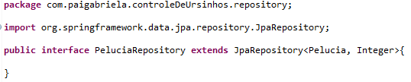
Aqui entra o Repository que está dentro do MODEL
Configurações no application.properties
Uma classe extendo JpaRepository
O Jpa Repository recebe o modelo (Objeto mapeado) e o tipo da chave primária.

Slide 17
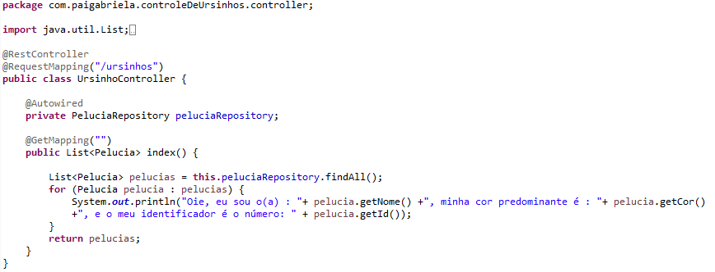
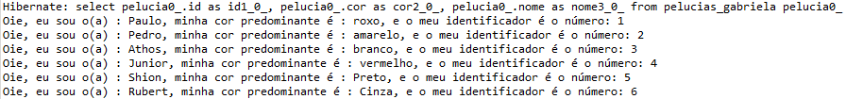
Controller para retornar os dados
Resultado

Slide 18
Conclusão
DAO x Repository
Comunicação direta com a infraestrutura da aplicação
Mais trabalhoso
As boa práticas dizem que não devem conter regras de negócio
Não sabe com o que está trabalhando
Mais simples de usar
Considerado camada de domínio, pode conter regra de negócio, mas não é a melhor prática.

